Slide 1
Формирование положительной мотивации к творческой деятельности через использование педагогики удивления
Кавалерова Е.А.,
учитель ИЗО
МБОУ «Хиславичская СШ»

Slide 2
Особенности:
«Несерьезность»
Отсутствие экзаменов
Необходимость способностей
Отсутствие перспектив
Уроки музыки и изобразительного искусства

Slide 3
Что может противопоставить педагог?
Создать условия
для формирования положительной мотивации к творческой деятельности
Уроки музыки и изобразительного искусства

Slide 4
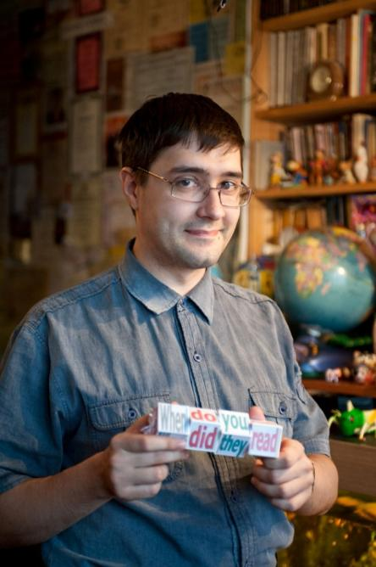
Педагогика удивления
Степичев Петр Анатольевич
кандидат педагогических наук,
доцент кафедры
английской филологии РГСУ, вице-президент
Ассоциации учителей английского языка Москвы, финалист конкурса
«Учитель года Москвы 2012»

Slide 5
УДИВЛЕНИЕ — интеллектуальная эмоция. Чувство удивления — результат восприятия, познания, понимания интересного явления, предмета, неожиданного открытия в них ранее неизвестного .
Удивление является
предпосылкой и мотивом познания.

Slide 6
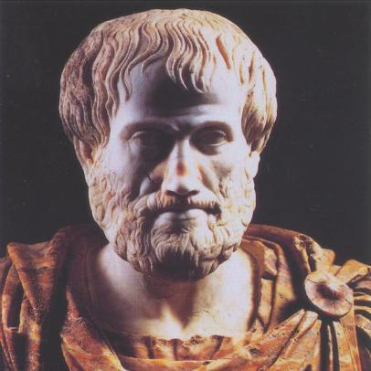
Педагогика удивления – особое направление педагогики, описывающее систему методов и приемов обучения и воспитания, основанных на когнитивной эмоции удивления, и опирающееся на принципы природосообразности, активности, проблемности, свободы творчества.
Степичев П. А. Педагогика удивления: новая парадигма образования в XXI веке // Paradigmata poznání . - 2015. - № 4.
Познание начинается с удивления
(Аристотель)

Slide 7
Источники удивления
Удивление
фактом
Удивление
методом
Удивление обучающей средой
Удивление собственными силами

Slide 8
Удивление фактом
Любая область знания, учебная дисциплина или школьный предмет может быть подан как совокупность интересных фактов.

Slide 9
Удивление методом
То, как учитель представляет материал, его методический инструментарий и используемые педагогические технологии могут удивление, даже если преподаваемые факты или область знаний сама по себе не обладает большим потенциалом для эмоционального восприятия со стороны обучающихся

Slide 10
Удивление обучающей средой
По сути учебный класс – это первое впечатление обучающегося о предмете, если до этого он не преподавался. Особое искусство учителя заключается в том, чтобы создать такие элементы обучающей среды, которые бы вызвали реакцию удивления и в конечном итоге породили бы вопрос.

Slide 11
Удивление собственными силами
Удивление собственными силами – важный шаг в формировании устойчивой мотивации к глубокому изучению предмета

Slide 12
Принять педагогику удивления может тот педагог, который сам способен удивиться окружающим миром,
своими учениками
и собственными силами.

